Slide 1
ENTERPRISE-PRODUCTS-PARTN-12478
Enterprise Products Partners L.P. fournit des services énergétiques
intermédiaires aux producteurs et aux consommateurs de gaz naturel, de liquides
de gaz naturel (LGN), de pétrole brut, de produits pétrochimiques et de produits
raffinés. Son secteur NGL Pipelines & Services comprend le traitement du gaz
naturel et les activités connexes de commercialisation des LGN, les pipelines de
LGN, les installations de fractionnement des LGN, les installations de stockage
des LGN et des produits connexes, ainsi que les terminaux maritimes de LGN. Son
segment Pipelines et services de pétrole brut comprend les pipelines de pétrole
brut, les installations de stockage de pétrole brut et les terminaux maritimes,
ainsi que les activités de commercialisation du pétrole brut qui s'y rapportent.
Son segment Gazoducs et services comprend les réseaux de gazoducs qui assurent
la collecte, le traitement et le transport du gaz naturel. Le segment Services
pétrochimiques

Slide 2
Suite :
et produits raffinés comprend les installations de production de
propylène, le complexe d'isomérisation du butane et les activités connexes de
déisobutanisation, ainsi que d'autres activités. Elle détient également une
participation de 20 % dans Whitethorn et possède deux fractionneurs de LGN
situés à Mont Belvieu, au Texas. La capitalisation ,valeur entreprise, chiffre
d'affaire, EBITDA, EBIT, EBT, le résultat net, la dette et trésorerie net, le
free cash flow, les capitaux propres, le total des actifs et le Capex sont en
millions. Le benchmark des scores de dividendes est composé des tickers suivants
; KO,JNJ,XOM,MMM,ITW,PM,IBM,ED,O,PG,EPD,BLK,VZ,NWN

Slide 3
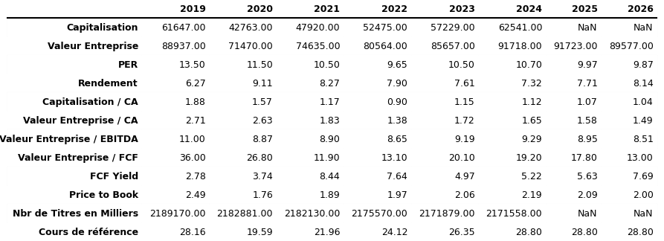
Tableau 1

Slide 4
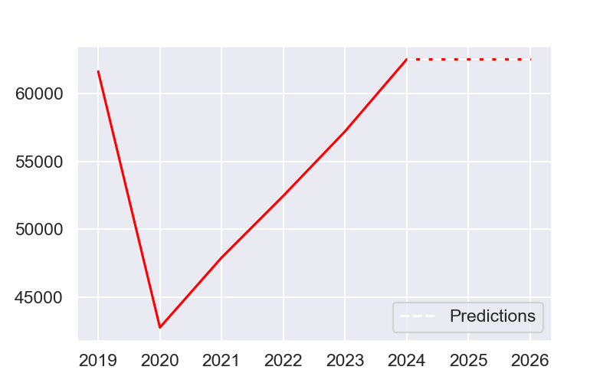
Capitalisation

Slide 5
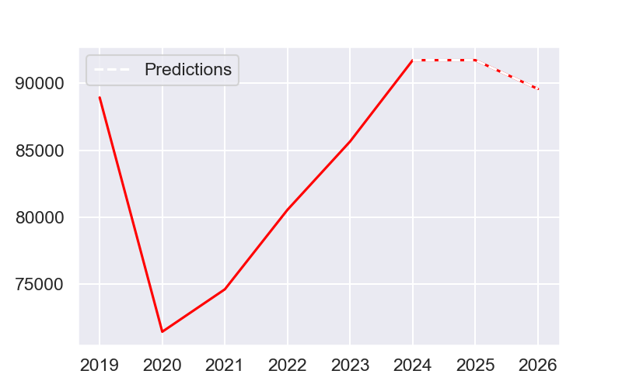
Valeur Entreprise

Slide 6
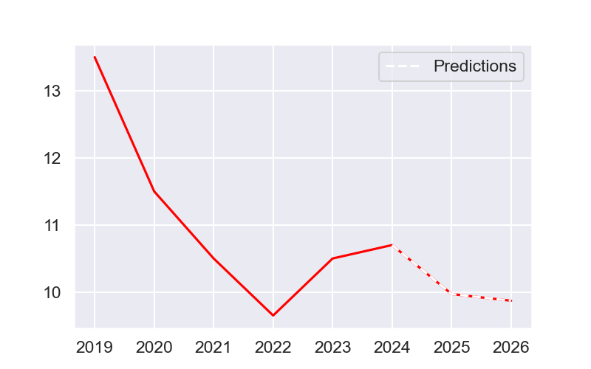
PER

Slide 7
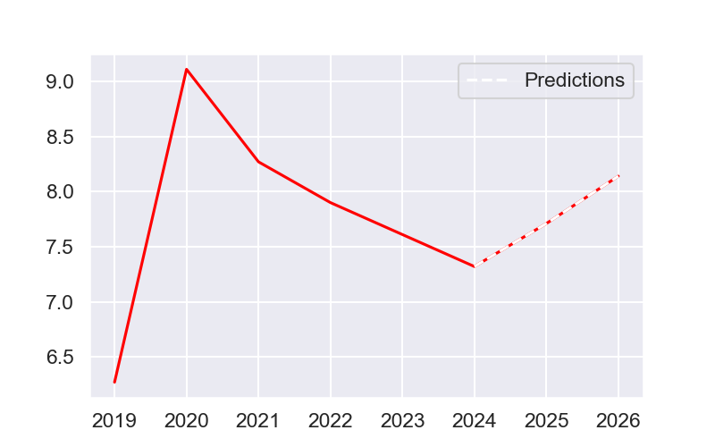
Rendement

Slide 8
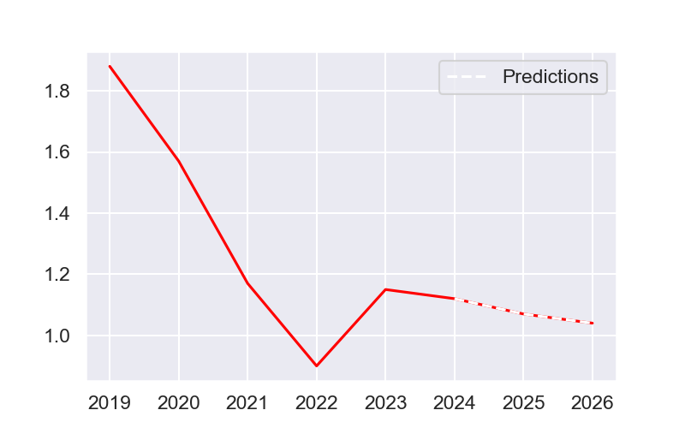
Capitalisation / CA

Slide 9
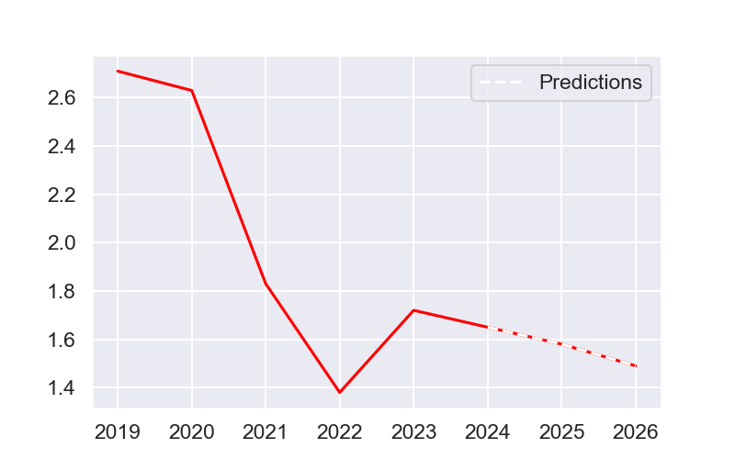
Valeur Entreprise / CA

Slide 10
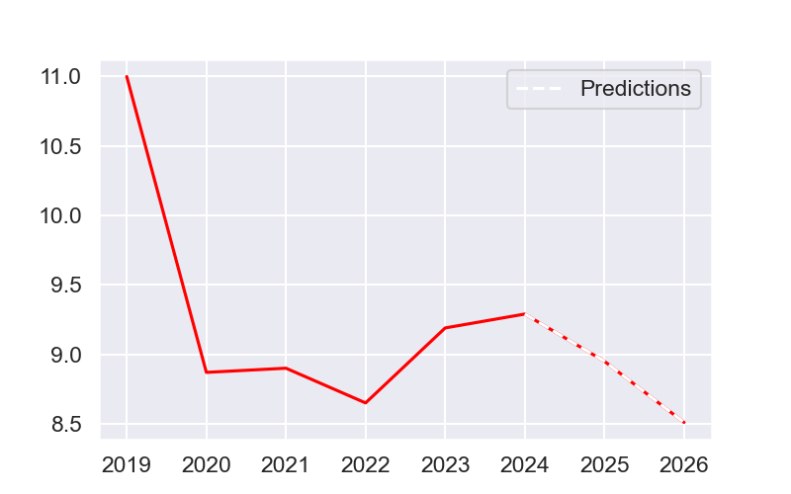
Valeur Entreprise / EBITDA

Slide 11
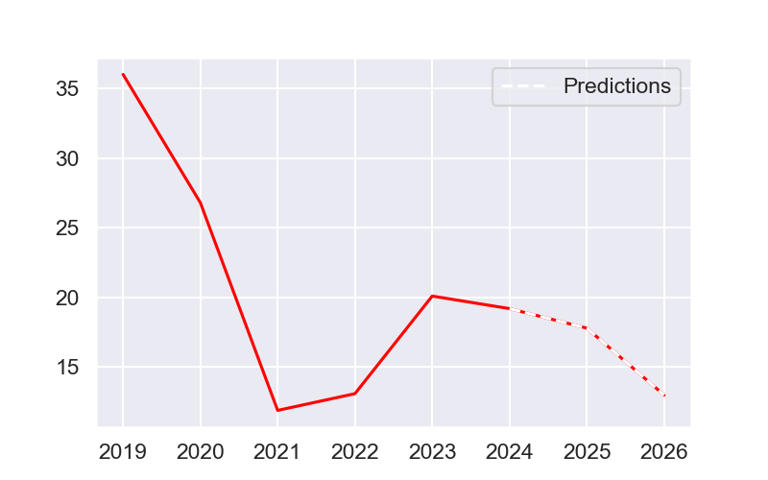
Valeur Entreprise / FCF

Slide 12
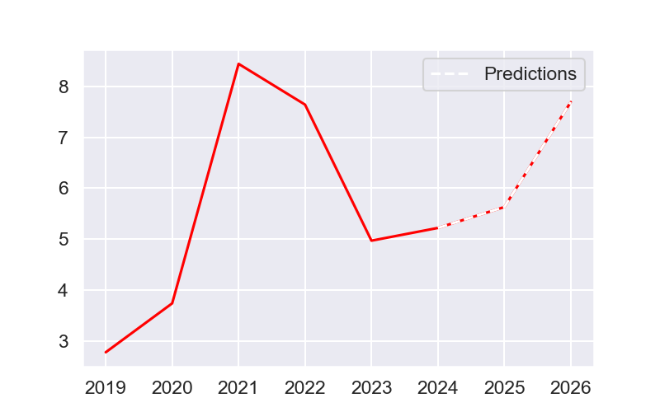
FCF Yield

Slide 13
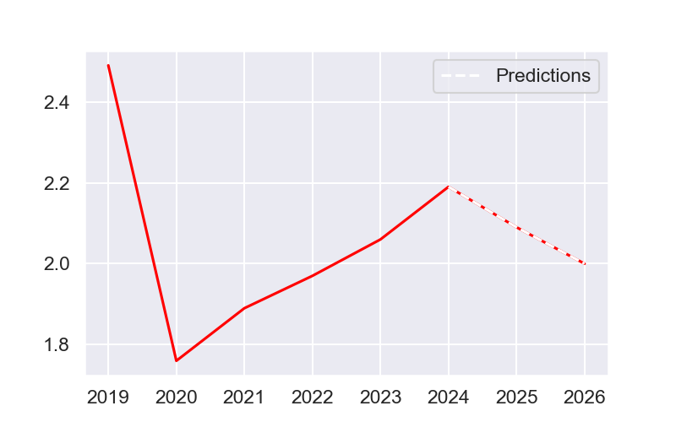
Price to Book

Slide 14
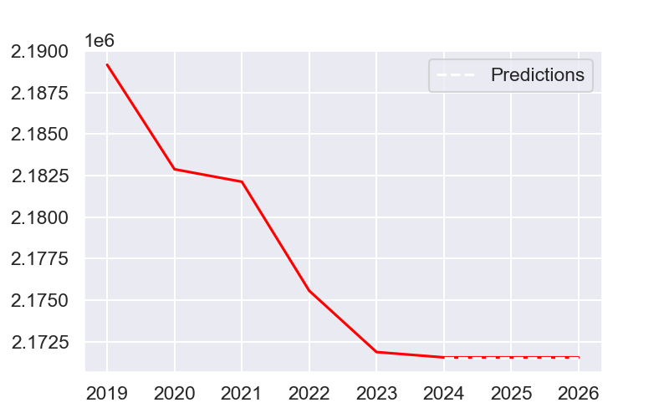
Nbr de Titres en Milliers

Slide 15
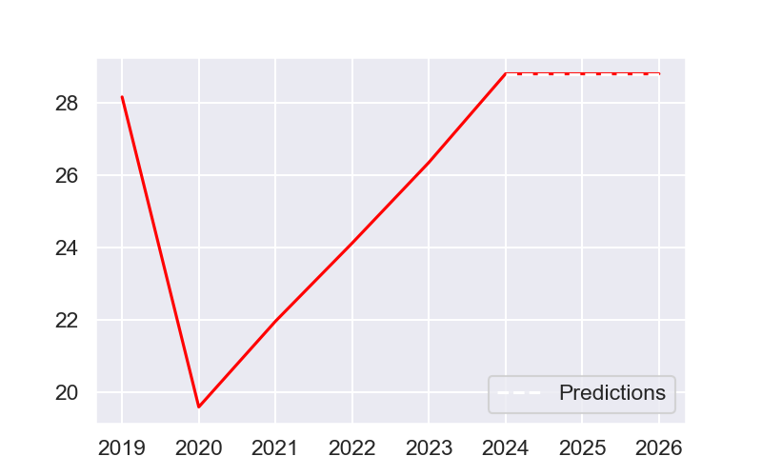
Cours de référence

Slide 16
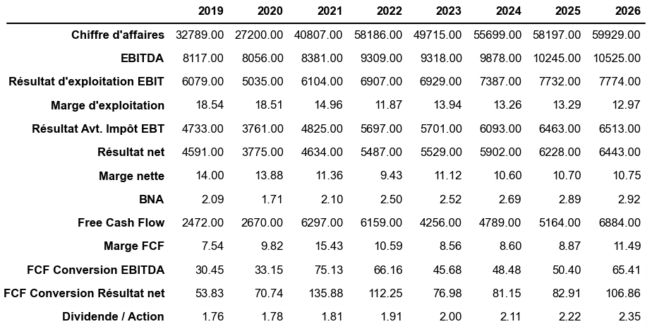
Tableau 2

Slide 17
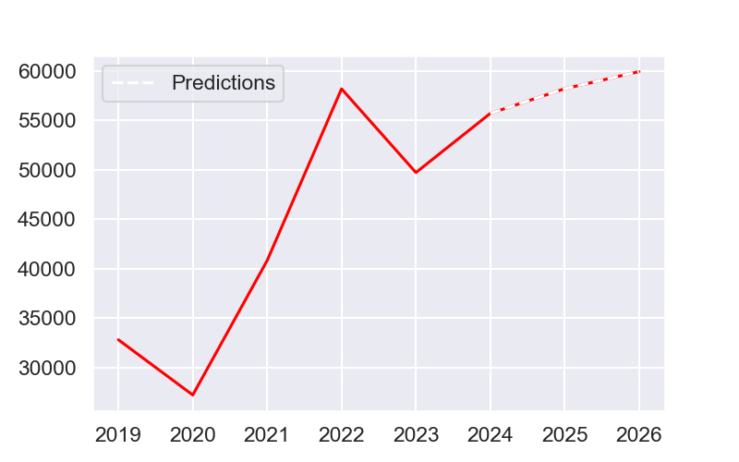
Chiffre d'affaires

Slide 18
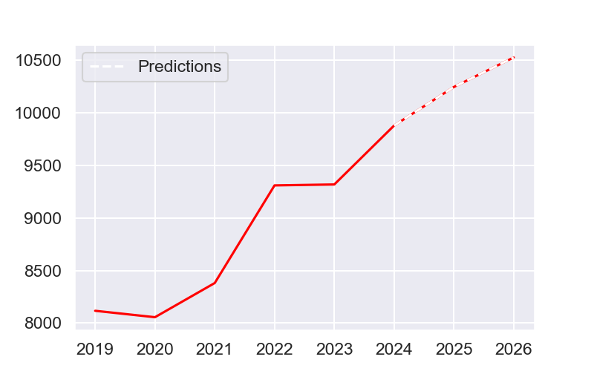
EBITDA

Slide 19
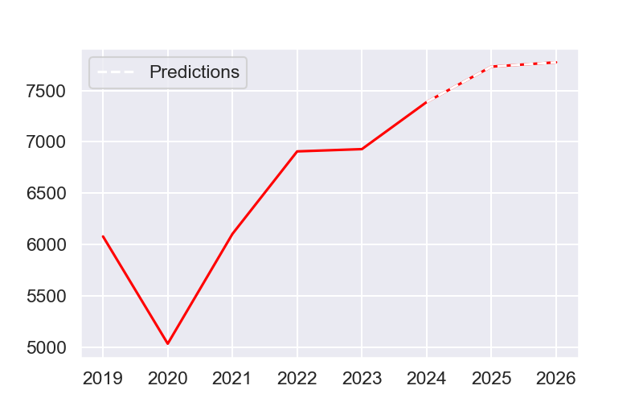
Résultat d'exploitation EBIT

Slide 20
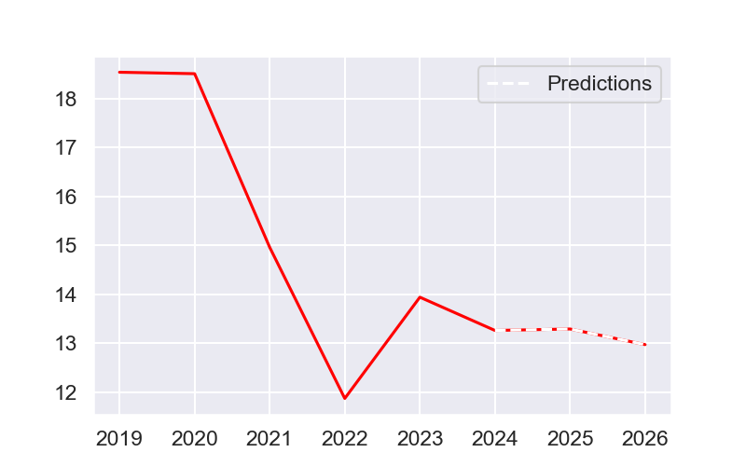
Marge d'exploitation

Slide 21
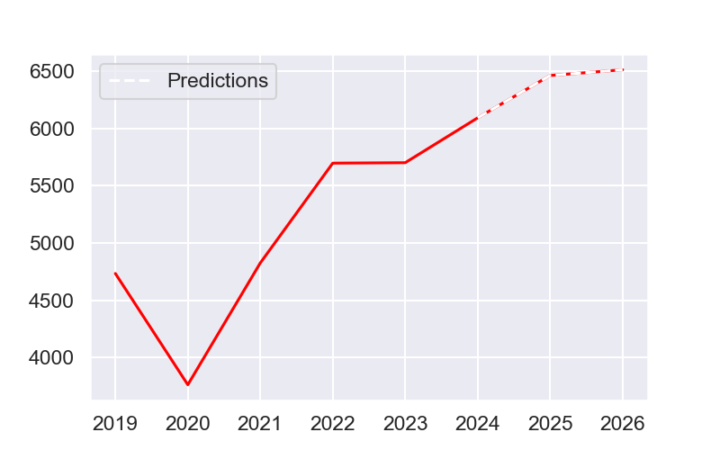
Résultat Avt. Impôt EBT

Slide 22
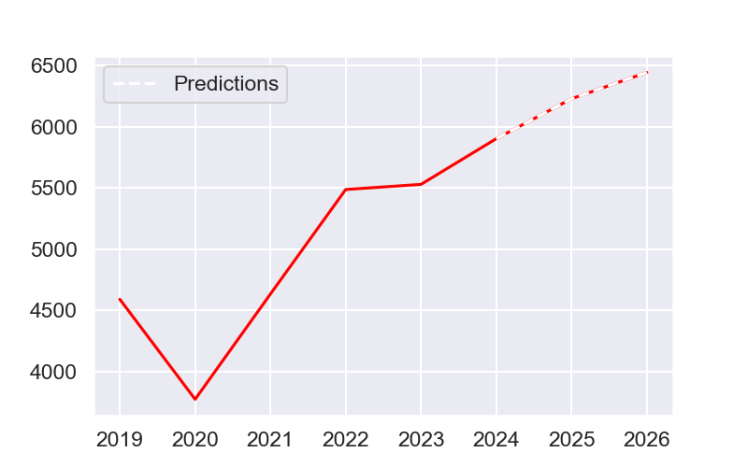
Résultat net

Slide 23
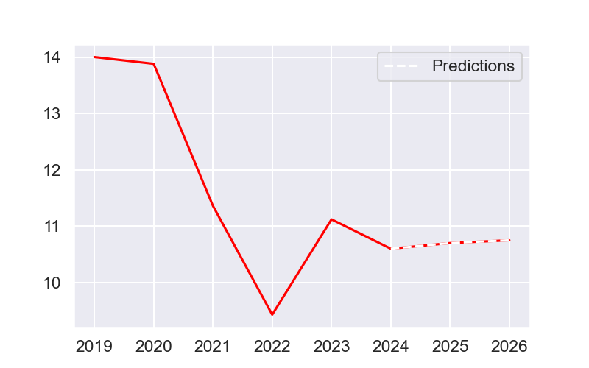
Marge nette

Slide 24
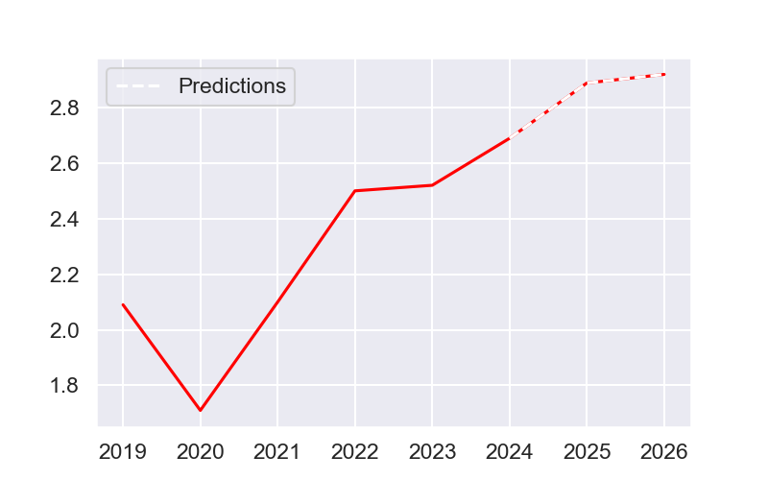
BNA

Slide 25
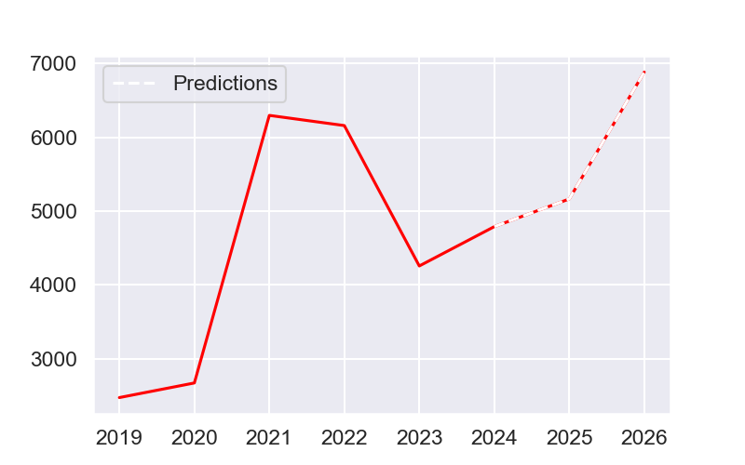
Free Cash Flow

Slide 26
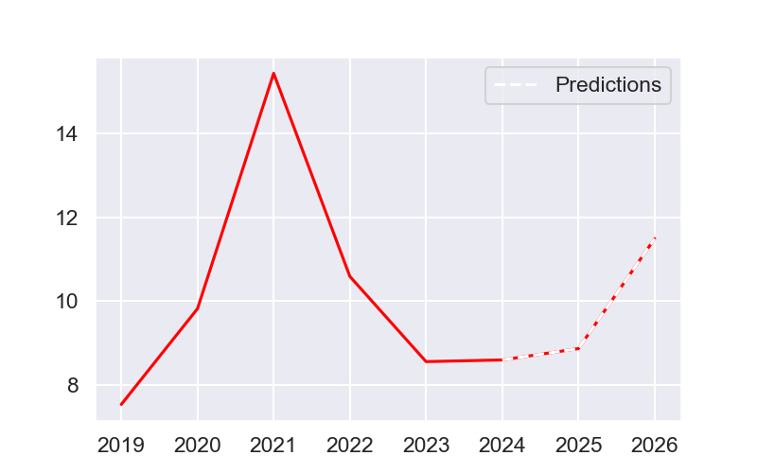
Marge FCF

Slide 27
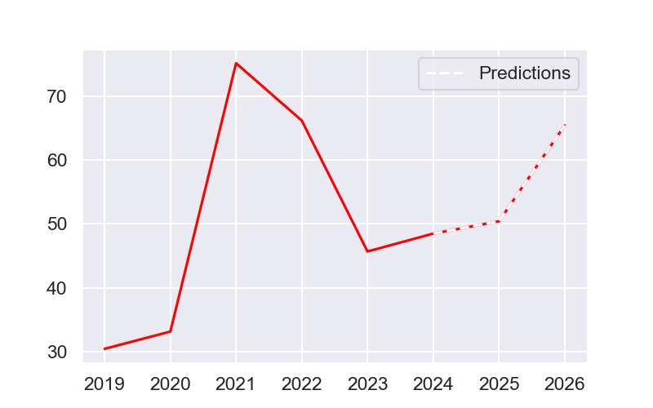
FCF Conversion EBITDA

Slide 28
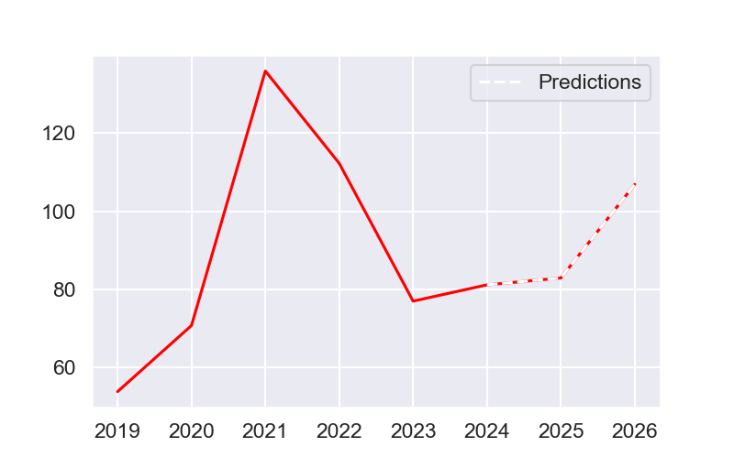
FCF Conversion Résultat net

Slide 29
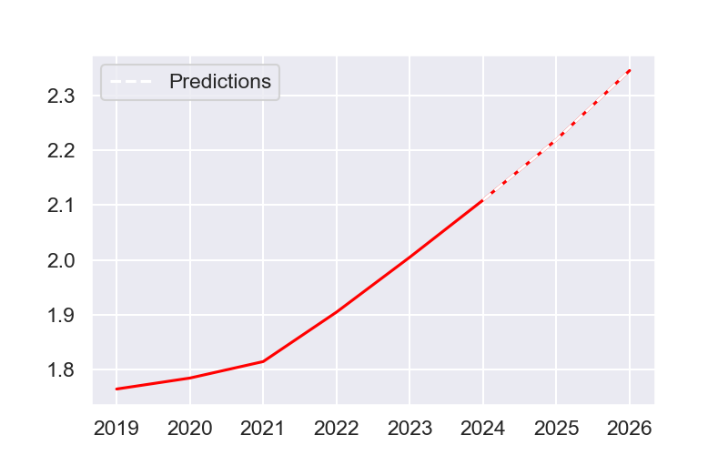
Dividende / Action

Slide 30
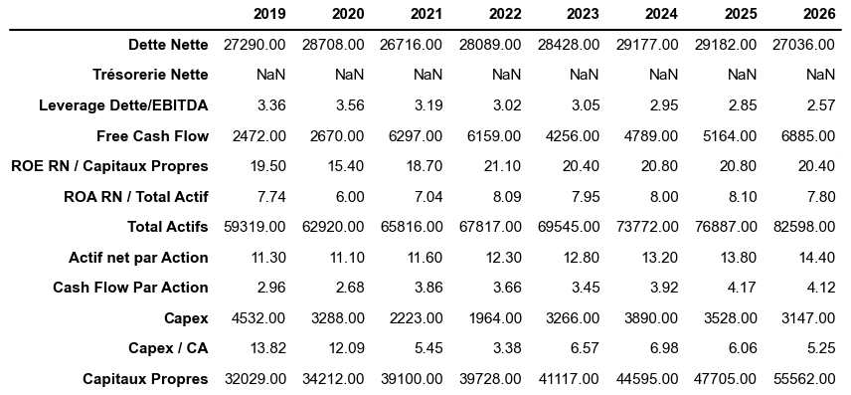
Tableau 3

Slide 31
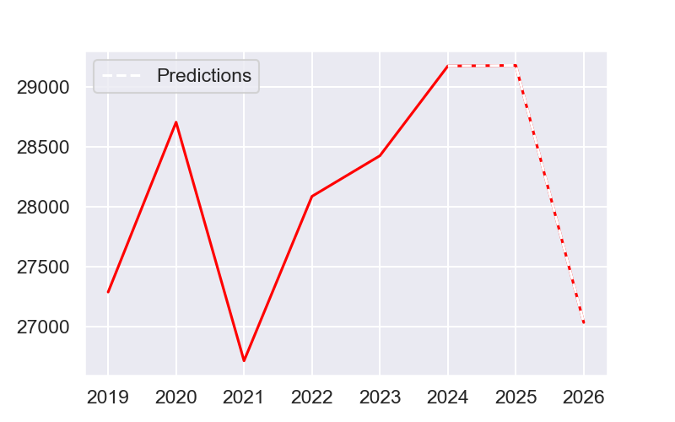
Dette Nette

Slide 32
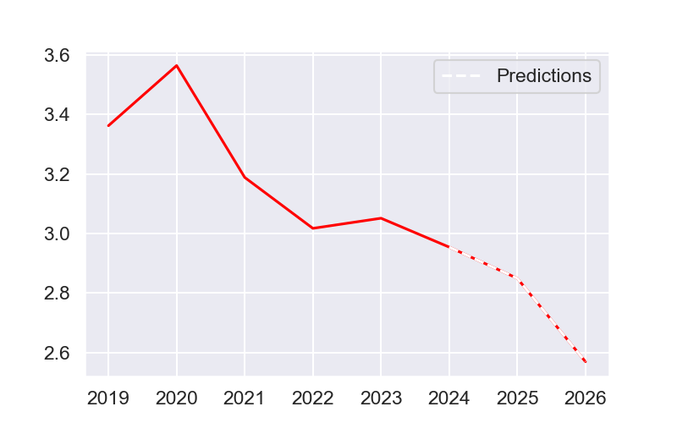
Leverage Dette/EBITDA

Slide 33
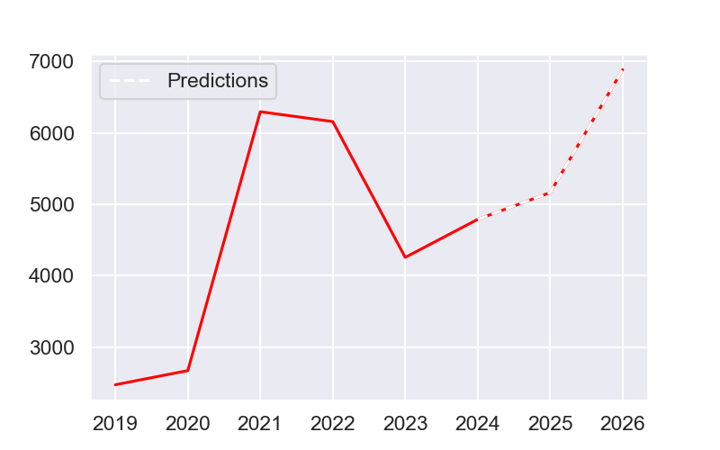
Free Cash Flow

Slide 34
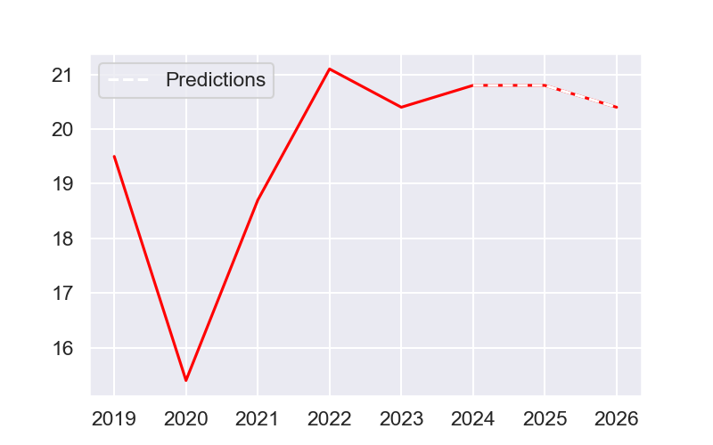
ROE RN / Capitaux Propres

Slide 35
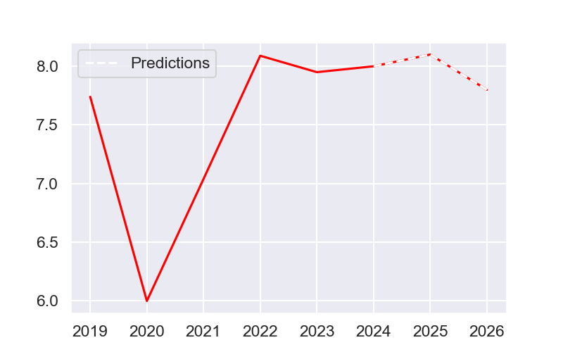
ROA RN / Total Actif

Slide 36
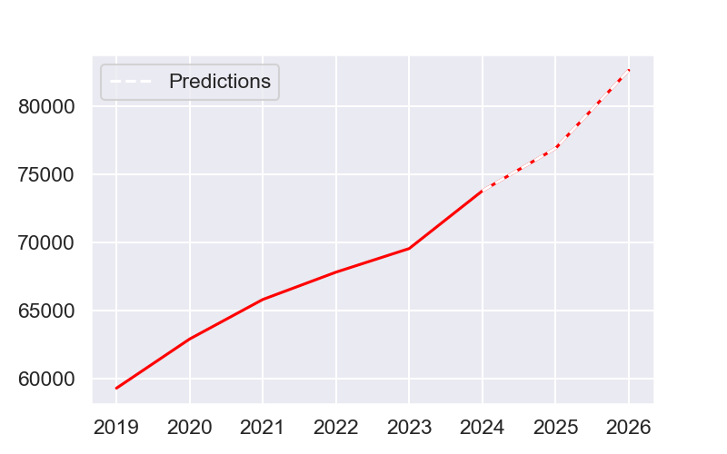
Total Actifs

Slide 37
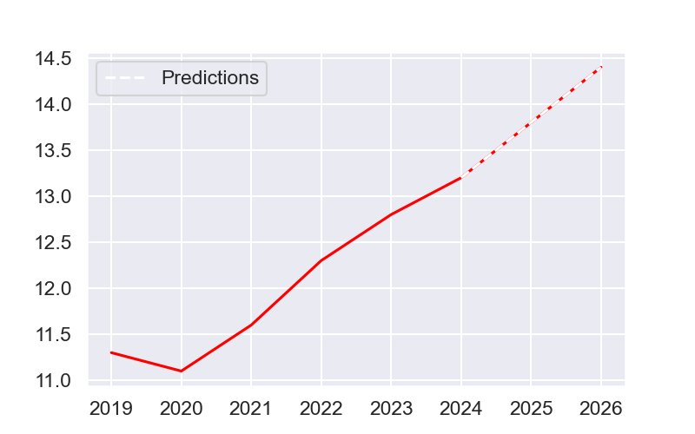
Actif net par Action

Slide 38
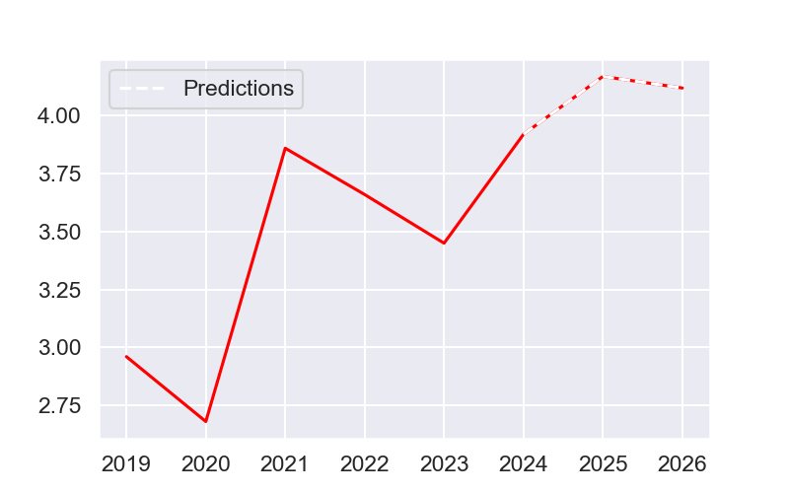
Cash Flow Par Action

Slide 39
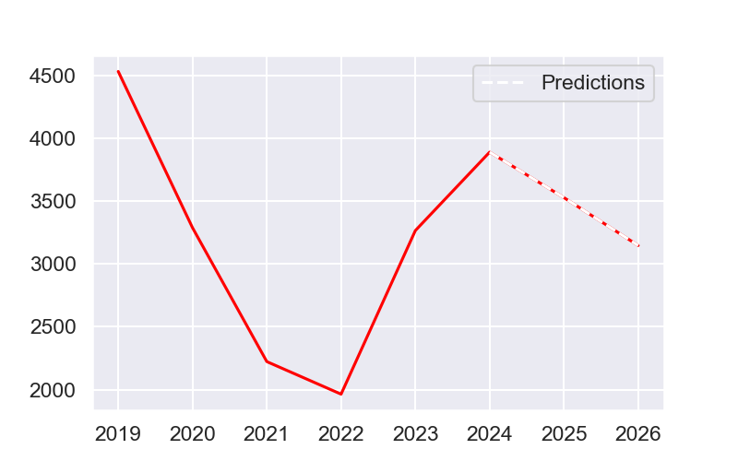
Capex

Slide 40
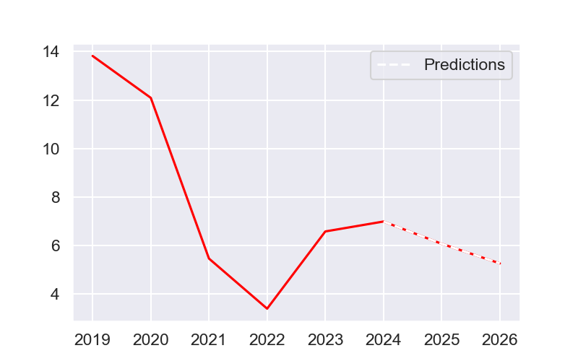
Capex / CA

Slide 41
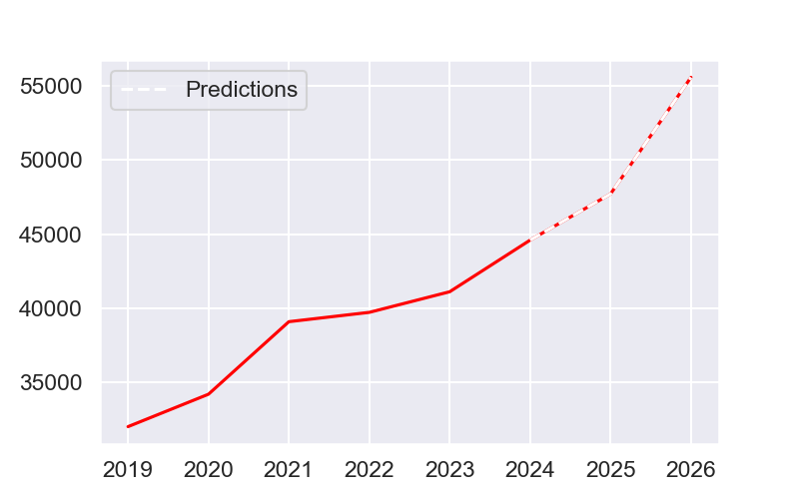
Capitaux Propres

Slide 42
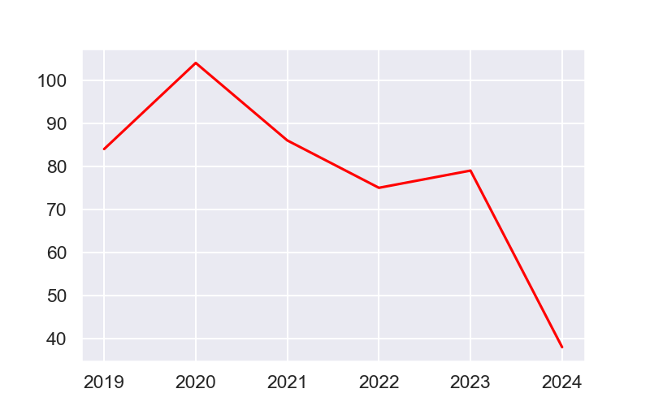
Taux de distribution

Slide 43
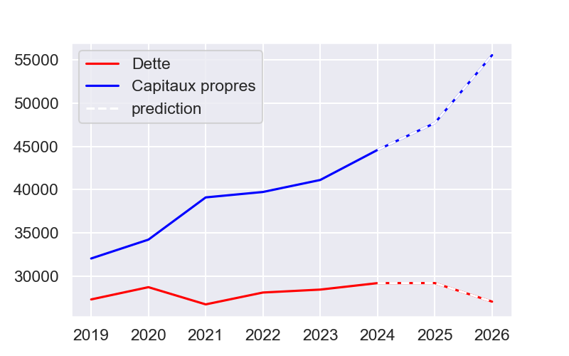
Capitaux propres vs Dette net

Slide 44
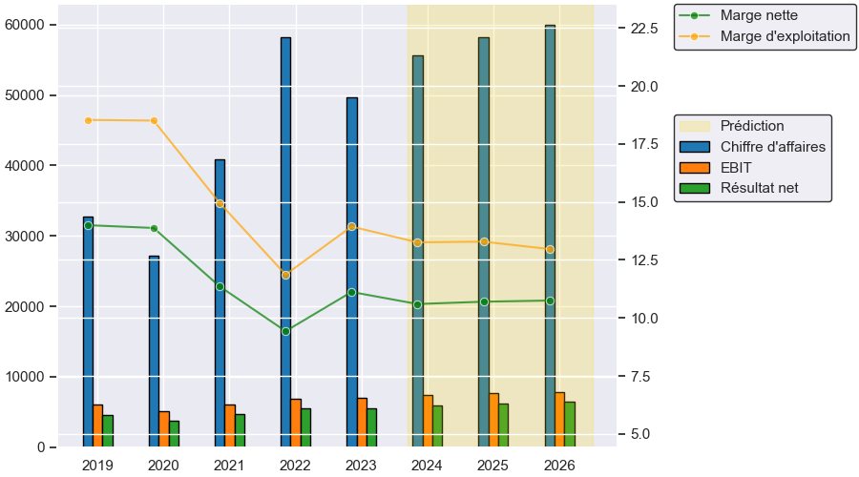
Évolution du compte de résultat annuel

Slide 45
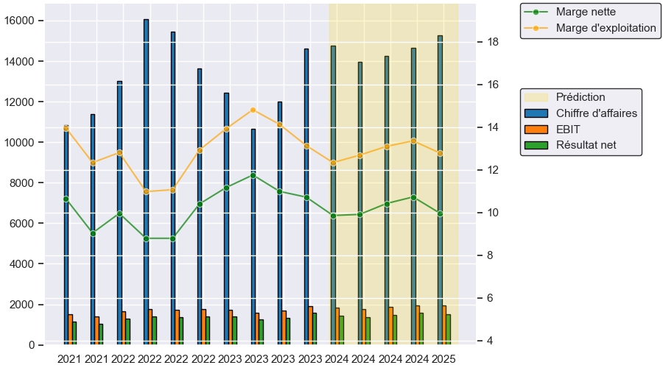
Évolution du compte de résultat trimestrielle

Slide 46
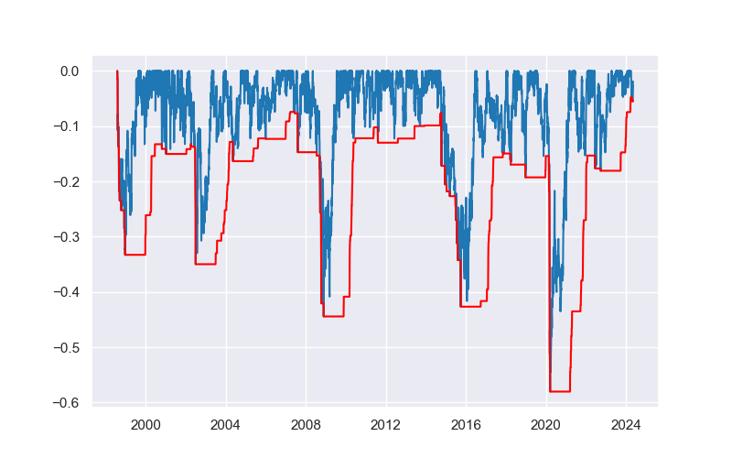
Perte de valeur maximum

Slide 47
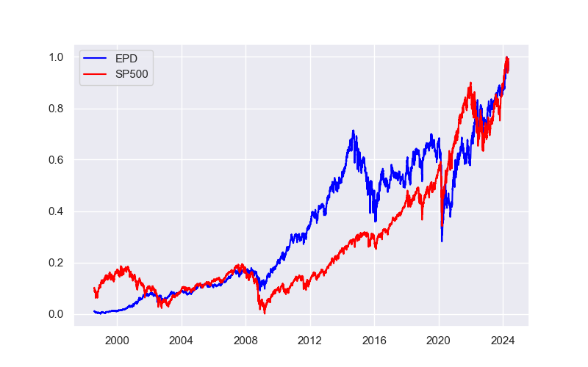
Prix de l'action normalisé EPD vs SP500

Slide 48
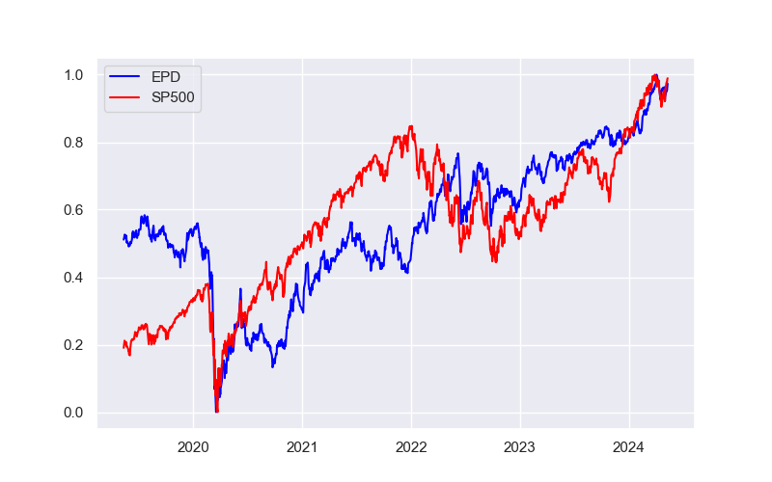
Prix de l'action normalisé EPD vs SP500 5 ans

Slide 49
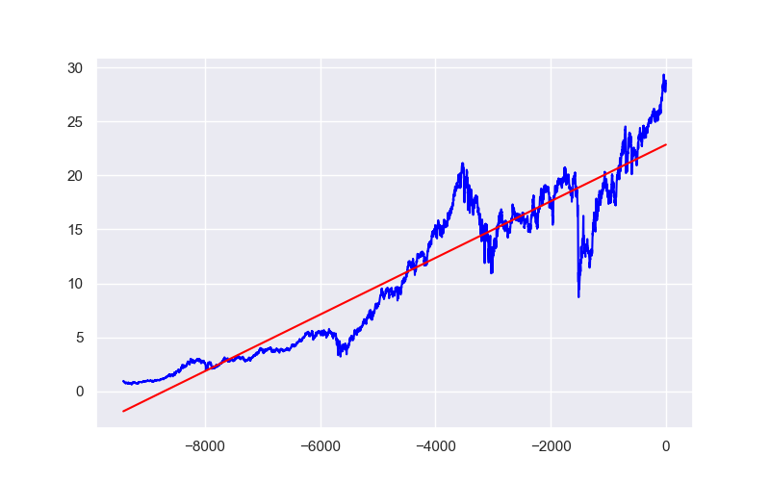
Régression linéaire

Slide 50
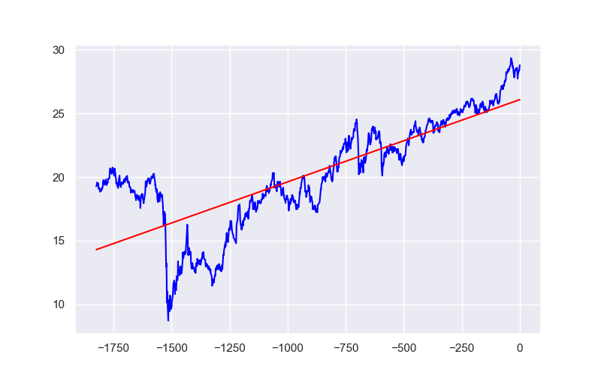
Régression linéaire (5 ans)

Slide 51
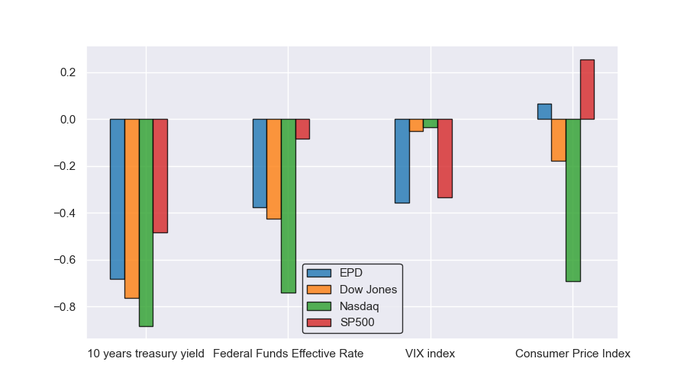
Corrélations entre différents indices et indicateurs

Slide 52
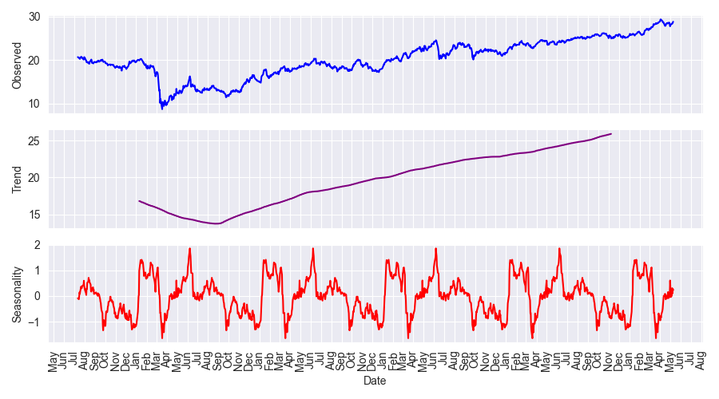
Décomposition de la saisonnalité annuelle au cours des dernières années

Slide 53

Prix et dividendes

Slide 54

Evolution du rendement pour EPD

Slide 55

Evolution du rendement pour EPD 5 ans

Slide 56

Dividende versé par année et par action

Slide 57

Statistiques de pourcentage de changement du dividende par année

Slide 58

Statistiques de pourcentage de changement du dividende par année (5 ans)

Slide 59

Scores de dividende

Slide 60

Scores de dividende 5 ans

Slide 61

Simulation de réinvestissement des dividendes (sur 100 dollars investis)

Slide 62

Repartition des investisseurs

Slide 63

Analyse de sentiment du marché, basée sur les titres d'actualités.

Slide 64
Chiffres et informations à prendre en compte.
L'augmentation du prix moyenne sur 26 ans est de 14.02%
et 17.17% sur les 5 dernières années.
L'écart type moyen à l'année est de 1.71
et 1.17 sur les 5 dernières années.
Les ratios Sharpe et Sortino sont respectivement 0.5158 et 0.0516
et de 0.9229 et 0.0979 sur les 5 dernières années.
Les trois principaux investisseurs institutionnels sont , par ordre décroissant de détention:
-Alps Advisors Inc.
-Marquard & Bahls Ag
-Blackstone Inc.
Date de ce rapport : 2024-05-12

